Slide 1


Introdução à programação em java
Profa. Dra. Adriana Neves dos Reis
Notes:
TRANSCRIÇÃO DE ÁUDIO:
Olá turma.
Nesta aula iremos conhecer um pouco sobre a linguagem de programação Java e sua relação com a orientação a objetos.

Slide 2
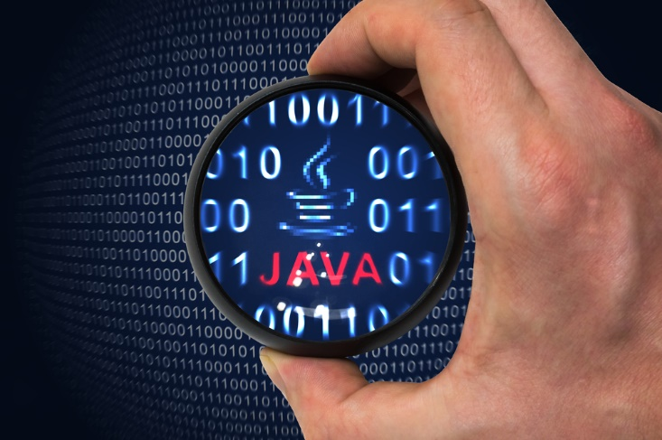
Programação Orientada a Objetos
A ação é organizada envolta dos dados.
As rotinas são propostas para agir sobre os dados (processá-los).
Java é uma das linguagens para programar orientado a objetos.
Notes:
TRANSCRIÇÃO DE ÁUDIO:
A linguagem Java permite que sejam desenvolvidos sistemas empregando os conceitos do Paradigma Orientado a Objetos, assim ela é uma alternativa de linguagem para trabalhar com esse paradigma.
Isso faz com que nós tenhamos atenção em diferenciar o que são conceitos do paradigma e como que a linguagem Java os aplica.

Slide 3
Por que java?
C
C++
Java
Elaborado pela professora.
Notes:
TRANSCRIÇÃO DE ÁUDIO:
Na evolução das linguagens de programação, podemos destacar o entendimento de que C++, que também é uma linguagem que permite desenvolver sistemas com o paradigma orientado a objetos, é uma evolução da linguagem C. A linguagem Java, por sua vez, pode ser entendida como uma evolução de C++ para sistemas que rodam na internet. Assim Java ganha atenção em relação a sua usabilidade em sistemas web e também para sistema mobile.

Slide 4
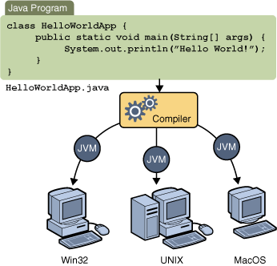
Java e a Portabilidade
Fonte: Gallardo et al. (2015)
Notes:
TRANSCRIÇÃO DE ÁUDIO:
Parte desta percepção, se deve ao fato de como Java proporciona o conceito de portabilidade.
Em outras palavras, o código é construído em uma arquitetura de máquina e pode ser executado em qualquer outra arquitetura.
Conforme, mostra essa figura, nós temos um pequeno e simples programa Java que vai passar por seu compilador e ser executado em diferentes arquiteturas de máquina, onde nós temos uma jvm instalada, ou seja, uma máquina virtual instalada.

Slide 5



Compiladores Java e a JVM
Compiladores Java não geram código de máquina.
Eles geram código de máquina para a JVM (Java Virtual Machine).
O código de máquina da JVM (chamado de bytecode) é executado pelo interpretador da JVM de cada computador.
Java VM
0100101...
Compilador
MeuPrograma.java
MeuPrograma.class
MeuPrograma
Fonte: Gallardo et al. (2015)
Notes:
TRANSCRIÇÃO DE ÁUDIO:
Como isso ocorre?
Primeiramente os compiladores de Java não geram código de máquina, eles geram um pseudo código máquina que nós chamamos de bytecode.
Esses bytecodes são interpretados pela máquina virtual Java, por isso que, quando vamos fazer a instalação do Java na nossa máquina, normalmente nós temos que escolher qual é a nossa plataforma, qual é a nossa arquitetura de máquina.
Então, por isso que, o código que é gerado vai ser interpretado por uma máquina virtual, conforme tua arquitetura.
Então a figura nos mostra esse processo de desenvolvimento e execução.
Nós criamos um programa e um conjunto de classes, cada uma delas com arquivo com extensão .Java
Elas passam por um compilador onde é feito a verificação sintaxe e geração do nosso arquivo .Class, que é esse arquivo esse bytecode, a partir dessa estrutura.
Esse .Class então, ao ser acionado em qualquer máquina virtual .Java, faz as suas interpretações das suas definições em código de máquina daquela arquitetura em especifico.

Slide 6
Primeiro Simples Programa Java
/*
Este é um exemplo de programa Java.
Esse arquivo deve ser nomeado como Exemplo.java
*/
class Exemplo {
// Um programa Java com a chamada ao main().
public static void main(String[] args) {
System.out.println("Java conduz a Web.");
}
}
Notes:
TRANSCRIÇÃO DE ÁUDIO:
Como já visto no roteiro anterior... Esta é a estrutura básica de um código em Java.
Como vocês podem observar nós temos a mesma marcação já utilizada na linguagem Z para comentários de mais de uma linha. Temos a mesma marcação para comentários de uma linha e já sabemos que cada um dos arquivos vai definir uma classe, identificada pela palavra CLASS. O nome da nossa classe e dentro, então aqui, as definições de atributos e métodos. Neste exemplo, temos apenas o método main, o nosso ponto de execução.
Por que estamos retomando esta estrutura?
Para destacar que somente o uso de Java não garante a implementação da orientação ao objeto. Por isso, é importante essa parceria, essa espécie de casamento ao conhecer o paradigma orientado ao objeto de ir experimentando esses conceitos e uma linguagem, por exemplo, Java. A mesma coisa ao contrário, se eu quero aproveitar todos os recursos que Java vai me oferecer, eu tenho que aos poucos ir conhecendo paradigmas orientado a objetos. Assim o conhecimento da forma de abstrair orientado a objetos, é o que vai garantir que Java seja usado dessa forma. Em algumas situações é possível encontrar em livros, inclusive a abordagem da gente começar conhecendo a estrutura orientada a objetos e depois a linguagem que é o que nós vamos utilizar ao longo desse componente ou ao contrário, primeiro conhecer a sintaxe da linguagem, programar nela estruturado e depois passar a orientação a objetos.
É importante observar que Java não garante o uso de OO.
O conhecimento da forma de abstrair OO é que garante a sua adoção em um código Java.

Slide 7
Compilando e Executando o Programa
Salve o programa em um arquivo chamado Exemplo.java
Para compilar:
javac Exemplo.java
na linha de comando.
Para executar:
java Exemplo
Notes:
TRANSCRIÇÃO DE ÁUDIO:
Para fins de operacionalização básica, temos os seguintes comandos.
Também é importante destacar que, apesar de nós temos preferência por usar ferramentas que nem o Eclipse no Netbeans, para desenvolvimento Java, nós podemos fazer todo processo pela linha de comando. Então é o que nós encontramos nesse slide, a gente pode pegar o nosso arquivo .Java e compilá-lo na linha de comando, através do comando Javac, o nome do nosso arquivo respeitando minúsculas em maiúsculas .Java, e para executar, se a compilação foi bem sucedida, apenas Java e o nome da nossa classe aonde tem um main sem a extensão.
Mas geralmente utilizamos uma IDE como Eclipse ou Netbeans.

Slide 8
Estrutura básica de uma classe em Java
public class NomeDaClasse{
//atributos
//construtores
//metodos
}
Conteúdo da classe!
Notes:
TRANSCRIÇÃO DE ÁUDIO:
Uma classe Java no contexto de POO.
Importante não confundir atributo com variável.
No caso dos nossos estudos deste componente, é importante também retomar a estrutura da classe pensando, então na proposição de um template para construção de objetos. Por isso, nesse slide, nós destacamos que o class junto com o nome da classe normalmente vem com uma visibilidade public, indicando que ela é pública, o que nossa trataremos mais adiante no componente. Quando não aparece por padrão Java entende que é public. Dentro da estrutura dessa classe definido seu seu escopo, nós temos um conjunto de atributos, então que caracterizam essa classe, que nós estamos definindo, um conjunto de construtores, métodos especiais que nós já vimos para fazer a instanciação em memória desse objeto definido na classe e um conjunto de métodos. Também temos que considerar que ao longo da definição desses métodos nós poderemos criar variáveis, então dentro do escopo de um método toda definição de dado é entendida como uma variável, um espaço de memória temporário dentro daquele contexto do método. Qualquer definição na estrutura da classe vai ser identificada com um atributo.

Slide 9
Boas Práticas: Definindo nomes
Classes
Pessoa, Lampada
Arquivos
Pessoa.java, Lampada.java
Métodos
getNome(), setNome(), ligaLampada()
Variáveis e Atributos
nome, ligada
Notes:
TRANSCRIÇÃO DE ÁUDIO:
Também é importante destacar que dentro da orientação a objetos como costumamos utilizar boas práticas, na hora de pensar legibilidade de código. Então, na hora de definir os nomes, as classes seguem o padrão de a primeira letra em maiúscula e as demais em minúscula. Nomes compostos vão ser diferenciados pelas letras maiúsculas, então se por exemplo, eu quisesse colocar lâmpada nova, o nova começaria com “N” maiúsculo. Os arquivos sempre com o mesmo nome da classe e inclusive respeitando minúsculas em maiúsculas. Os métodos tem a sua definição de nome começando em minúsculo e os nomes compostos então, com a separação e maiúscula e as variáveis e atributos sempre começando em minúsculo, assim que nem os métodos, em casos de nomes compostos a gente utiliza a letra maiúscula para fazer a diferenciação entre as partes.

Slide 10
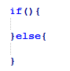
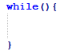
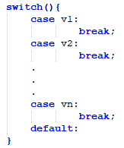
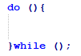
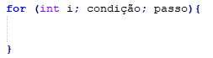
SINTAXE ESTRUTURAS DE CONTROLE
Elaborado pela professora.
Notes:
TRANSCRIÇÃO DE ÁUDIO:
Em relação as estruturas de controle temos em Java as cinco estruturas básicas, se comparadas a linguagem C e elas possuem uma pequena diferença entre dois casos. Então se vocês observarem nós temos estrutura if else, estrutura switch, while, do while e for, quais são as diferenças?

Slide 11
SINTAXE ESTRUTURAS DE CONTROLE
Aceita variável do tipo String!
Elaborado pela professora.
Notes:
TRANSCRIÇÃO DE ÁUDIO:
Na estrutura swith, além de uma variável do tipo int outro tipo shar é possível utilizar variáveis do tipo string em que nós conseguimos então armazenar uma sequência de caracteres, conseguimos armazenar palavras.

Slide 12
SINTAXE ESTRUTURAS DE CONTROLE
Declaração da variável junto com a inicialização!
Elaborado pela professora.
Notes:
TRANSCRIÇÃO DE ÁUDIO:
Outra diferença então, é em relação à estrutura for, que nos permite na hora da definição da estrutura, que seja naquele momento criada a variável de contagem. No nosso caso aqui, o i, então eu declaro a variável junto com a inicialização.

Slide 13
Referências
ASCENCIO, A. F. G.; CAMPOS, E. A. V. Fundamentos da programação de computadores. São Paulo: Pearson, 2012.
DEITEL, Paul; DEITEL, Harvey. Java: como programar. Pearson, 2016.
GALLARDO, R.; KANNAN, S.; ZAKHOUR, S. B. Tutorial Java. Alta Books, 2015.
HORSTMANN, Cay S. Big Java, Binder Ready Version: Early Objects. John Wiley & Sons, 2016.
HORSTMANN, Cay. Conceitos de computação com Java. Bookman Editora, 2009.
SCHILDT, Herbert. Java para Iniciantes. Bookman Editora, 2015.
SCHILDT, Herbert; SKRIEN, Dale. Programação com java: uma introdução abrangente. Bookman Editora, 2013.
Notes:
TRANSCRIÇÃO DE ÁUDIO:
Aproveite para consultar as demais referências para aprofundar seus conhecimentos.
Até a próxima aula.

